Slide 1
ERPとグローバル展開
ITソリューション塾・第18期
2015年3月25日

Slide 2
ERPの理想と現実
理 想
全拠点を同一システムで管理することにより、マスタやデータフォーマットが統一され、各拠点からのデータ収集や加工の手間が削減されることで、経営データの管理面における効率化を図る
Global Single Instance / One Global Standard
拠点毎に個別最適なパッケージを導入
親会社のシステムをひな形とする
親会社のマスターに合うようにデータを変換する
2層ERP
2 Tier ERP
現 実
本社とは異なる事業を行っていたり商習慣が異なっている拠点においては、業務フローや管理データの構成が本社と異なる。このような拠点に同一のシステムを導入すると、業務とシステムのギャップを埋めるためにシステム外の運用が必要となり、逆に業務負荷が増えてしてしまう。
本社以外の拠点によっては、市況の変化や経営戦略の変更によって早期に事業を撤退しなければならない場合もある。そのため、拠点が増える度に（親会社と同等の大規模な）ERP導入に膨大な時間とコストをかけることは経営的リスクが高い。

Slide 3
2層ERP(2-Tier ERP)の考え方
ERPの目指す理想型
2層ERPの考え方
GSI
Global Single Instance
子会社
子会社
子会社
子会社
子会社
子会社
本 社
本 社
子会社
子会社
子会社
子会社
子会社
子会社
子会社
子会社
子会社
子会社
同一経営プロセス/同一アプリケーシュン
同一勘定科目・管理基準
複数企業体が、同一企業体のごときオペレーション
個別経営プロセス/個別アプリケーション
本社勘定科目・管理基準に準拠
複数企業体の個別オペレーション／データ組替連携

Slide 4
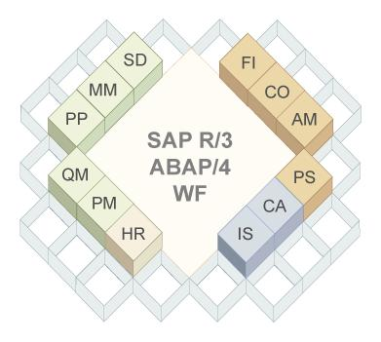
2-Tier ERP (2層ERP)の構成
親会社
ERP
子会社
子会社
子会社
子会社
子会社
All In One (SAP A-1)
Business One (SAP B-1)

Slide 5
2層ERPの仕組み
1st Tier
(Core ERP)
大企業向けパッケージ
販売
生産
物流
統合データベース
購買
会計
人事
データ変換のためのインターフェイス
2nd Tier
中小向けパッケージ
クラウドERPなども活用
1st Tier ERPとのインターフェイス
販売
生産
物流
販売
統合データベース
生産
物流
販売
生産
統合データベース
物流
購買
会計
人事
統合データベース
購買
会計
人事
購買
会計
人事

